Slide 1

USO DE ESTILOS
UNIDAD DIDÁCTICA 2 | DIW

Slide 2
4.3. FLEXBOX
UNIDAD DIDÁCTICA 2 | USO DE ESTILOS
Técnica más avanzada y con mayores opciones
Es un módulo de CSS que permite un mayor control en el posicionado de los elementos
La idea básica consiste en definir un contenedor principal conocido como container
Nuestros elementos (items) los situaremos dentro del contenedor principal
Se deberá alterar el comportamiento básico visto

Slide 3
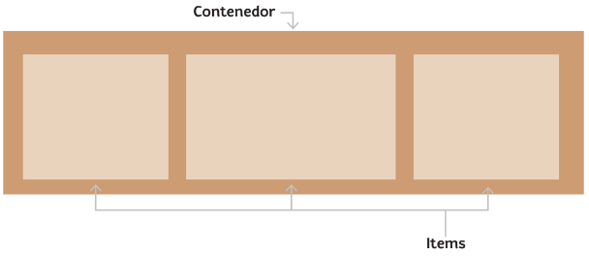
4.3. FLEXBOX
UNIDAD DIDÁCTICA 2 | USO DE ESTILOS
Se debe modificar el valor de la propiedad display:flex en el contenedor principal

Slide 4
4.3. FLEXBOX
UNIDAD DIDÁCTICA 2 | USO DE ESTILOS
CSS ofrece los valores flex e inline-flex
flex:
Define un elemento block flexible
Los elementos hijos del contenedor se dispondrán en fila o columna
Pueden crecer o contraerse en función del espacio disponible
inline-flex:
Define un elemento inline flexible
El contenedor en sí, se comporta como un elemento en línea (inline)
Significa que el contenedor se ajusta a su contenido y no ocupa el 100% del ancho disponible
Permite que otros elementos puedan colocarse a su lado en la misma línea

Slide 5
4.3. FLEXBOX
UNIDAD DIDÁCTICA 2 | USO DE ESTILOS
El eje principal sobre el que fluirán los componentes se define mediante la propiedad flex-direction
El eje secundario será el perpendicular al principal
Comportamiento por defecto:
Los ítems fluyen por el eje principal
Ocupan, en principio, una única fila y contrayéndose en caso de ser necesario

Slide 6
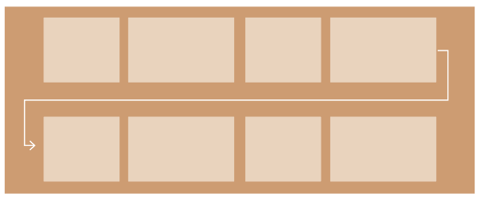
4.3. FLEXBOX
UNIDAD DIDÁCTICA 2 | USO DE ESTILOS
Mediante la propiedad flex-wrap, se puede indicar al contenedor que puede desbordar
Una vez llenado el espacio de una fila, los siguientes elementos se ubicarán en otra fila distinta, consiguiendo un contenedor multifila

Slide 7
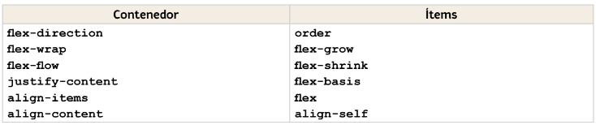
4.3. FLEXBOX
UNIDAD DIDÁCTICA 2 | USO DE ESTILOS
Se tiene cierto control sobre los elementos y la manera en la que fluirán dentro del contenedor principal
Un resumen las propiedades de mayor utilidad

Slide 8
4.3. FLEXBOX
UNIDAD DIDÁCTICA 2 | USO DE ESTILOS
Para que un elemento, dentro de un contenedor flexible, se vuelva flexible hay que declararlo. Hay varias propiedades
flex-grow: declara la proporción en la cual el elemento se va a expandir o encoger
La proporción se calcula teniendo en cuenta los valores del resto de elementos de la caja (elementos hermanos)
flex-shrink: declara la proporción en la que el elemento se va a reducir.
La proporción se calcula teniendo en cuenta los valores asignados al resto de los elementos de la caja (elementos hermanos)
flex-basis: declara un tamaño inicial para el elemento
flex: permite configurar los valores de las anteriores propiedades
Notes:
Las cajas flexibles se expanden o encogen para ocupar el espacio libre dentro de la caja padre
La distribución del espacio depende de las propiedades del resto de las cajas
Si todas se configuran como flexibles, el tamaño de cada una de ellas dependerá del tamaño de la caja padre y el valor de la propiedad flex.

Slide 9
4.3. FLEXBOX
UNIDAD DIDÁCTICA 2 | USO DE ESTILOS
Los elementos dentro de un contenedor flexible se muestran horizontalmente en la misma línea
No se organizan con una orientación estándar
Un contenedor flexible usa ejes para describir la orientación de su contenido
La especificación declara dos ejes que son independientes de la orientación: eje principal y eje transversal
Eje principal: en el que se presenta el contenido (normalmente orientación horizontal)
Eje transversal: perpendicular al eje principal (normalmente orientación vertical)
Si la orientación cambia, los ejes se desplazan junto con el contenido

Slide 10
4.3. FLEXBOX
UNIDAD DIDÁCTICA 2 | USO DE ESTILOS

Slide 11
4.3. FLEXBOX
UNIDAD DIDÁCTICA 2 | USO DE ESTILOS
Las propiedades definidas para este modelo trabajan con estos ejes y organizan los elementos desde sus extremos
main-start, main-end, cross-start y cross-end
La relación entre estos extremos es similar a la relación entre los extremos izquierdo y derecho, o superior e inferior
Cuando uno de esos extremos se menciona en la descripción, hay que recordar que puede referirse al extremo izquierdo o superior, dependiendo de la orientación actual del contenedor

Slide 12
4.3. FLEXBOX
UNIDAD DIDÁCTICA 2 | USO DE ESTILOS
flex-direction: define el orden y la orientación de las cajas en un contenedor flexible
Valores disponibles: row, row-reverse, columna y columna-reverse, con el valor row, configurado por defecto
order: especifica el orden de las cajas. Acepta números enteros que determinan la ubicación de la caja.
justify-content: determina cómo se va a distribuir el espacio libre.
Valores disponibles: flex-start, flex-end, center, space-between y space-around
align-ítems: alínea las cajas en el eje transversal
Valores disponibles: flex-start, flex-end, center, baseline y stretch

Slide 13
4.3. FLEXBOX
UNIDAD DIDÁCTICA 2 | USO DE ESTILOS
align-self: alinea una caja en el eje transversal. Trabaja como align-items pero afecta a las cajas de forma individual
Valores disponibles: auto, flex-start, flex-end, center, baseline y stretch
flex-wrap: determina si se permiten crear múltiples líneas de cajas
Valores disponibles: nowrap, wrap y wrap-reverse
align-content: alinea las cajas en el eje vertical.
Valores disponibles: flex-start, flex-end, center, space-between, space-around y stretch
flex-Flow: propiedad abreviada que combina flex-direction y flex-wrap

Slide 14
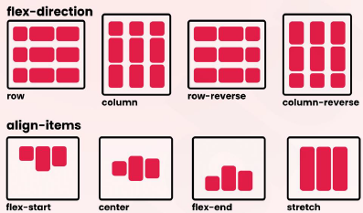
4.1. PROPIEDAD POSITION
UNIDAD DIDÁCTICA 2 | USO DE ESTILOS
REFERENCIA VISUAL

Slide 15
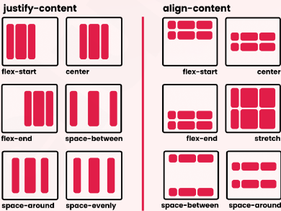
4.1. PROPIEDAD POSITION
UNIDAD DIDÁCTICA 2 | USO DE ESTILOS
REFERENCIA VISUAL

